Slide 1
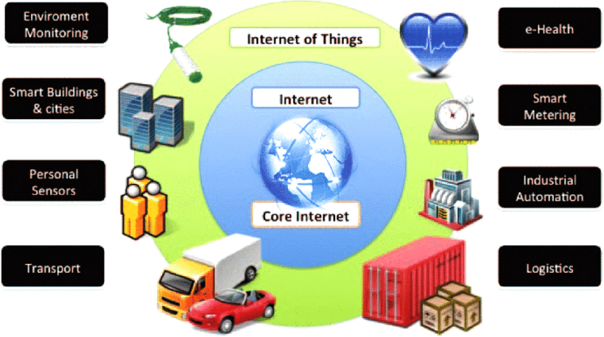
An analysis of M2M platforms- challenges and opportunities for the Internet of Things
Castro, Miguel, Antonio J. Jara, and Antonio F. Skarmeta. "An analysis of M2M platforms: challenges and opportunities for the Internet of Things." 2012 Sixth International Conference on Innovative Mobile and Internet Services in Ubiquitous Computing. IEEE, 2012.
https://ieeexplore.ieee.org/abstract/document/6296949/
どんなもの？
議論はある？
・M2Mを介したIoTデバイスの実際のサービスを定義するための出発点として役立つ、IoTテクノロジに関する考慮事項と共に、M2Mプラットフォームの要件の初期分析を提供する
・いくつかのIoT/M2Mプラットフォームについて、概要を述べたりしている
議論で読んだのをここにお書き
どうやって有効だと検証した？
先行研究と比べて何がすごい？
実験で読んだのをお書き
関連研究で読んだのをここにお書き
技術の手法や肝は？
次に読むべき論文は？
実験とマテリアル＆メソッドで読んだのをここにお書き
思ってるのと違った サービス寄りな論文
日付

